Slide 1



JOSE LUIS

Slide 2




Slide 3
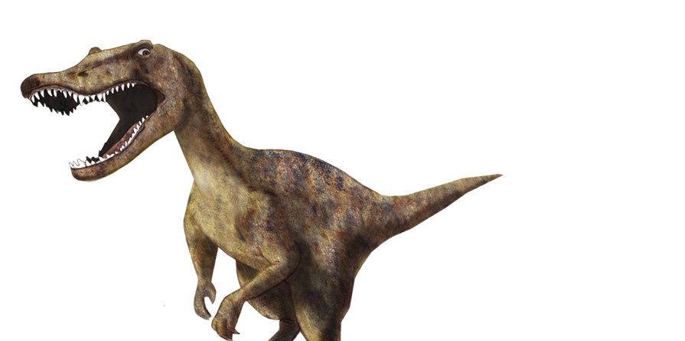
Recorremos la ruta de los dinosaurios en Enciso
(La Rioja),
'El barranco perdido'. en este lugar se pueden encontrar "algunos de los yacimientos en los que se pueden observar más de 500 huellas".

Slide 4
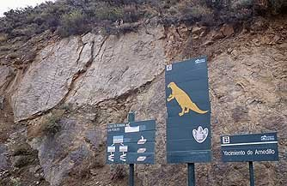


Slide 5
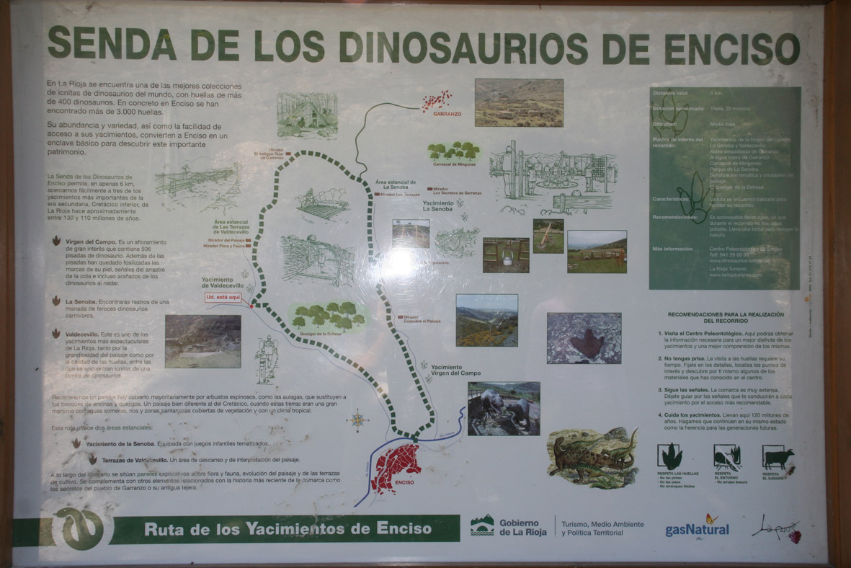

Slide 6
Sin lugar a dudas, para el visitante tanto el clima como el paisaje son espléndidos y favorecen sobremanera la calma y el disfrute La visita a los
yacimientos de icnitas de la Rioja constituye una experiencia espectacular. Sólo con un poco de imaginación puedes ponerte en situación y recrear mentalmente el ir y venir de las enormes criaturas que, hace unos 120 millones de años (período Cretácico) deambulaban por las abundantes zonas pantanosas con densa vegetación de la comarca, dejando marcadas en el barro, de forma indeleble sus rotundas pisadas.

Slide 7
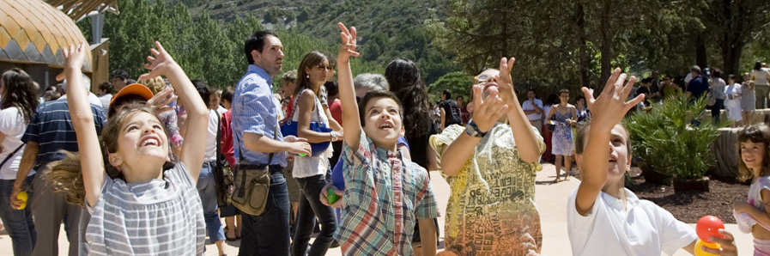

Slide 8
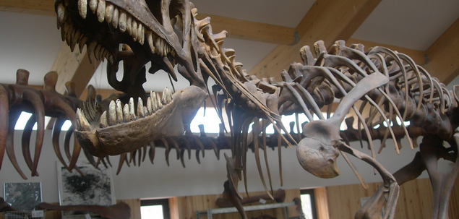

Slide 9
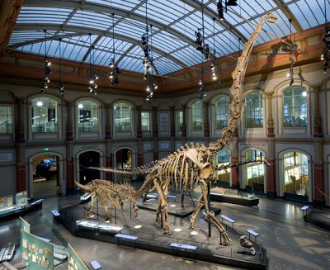

Slide 10
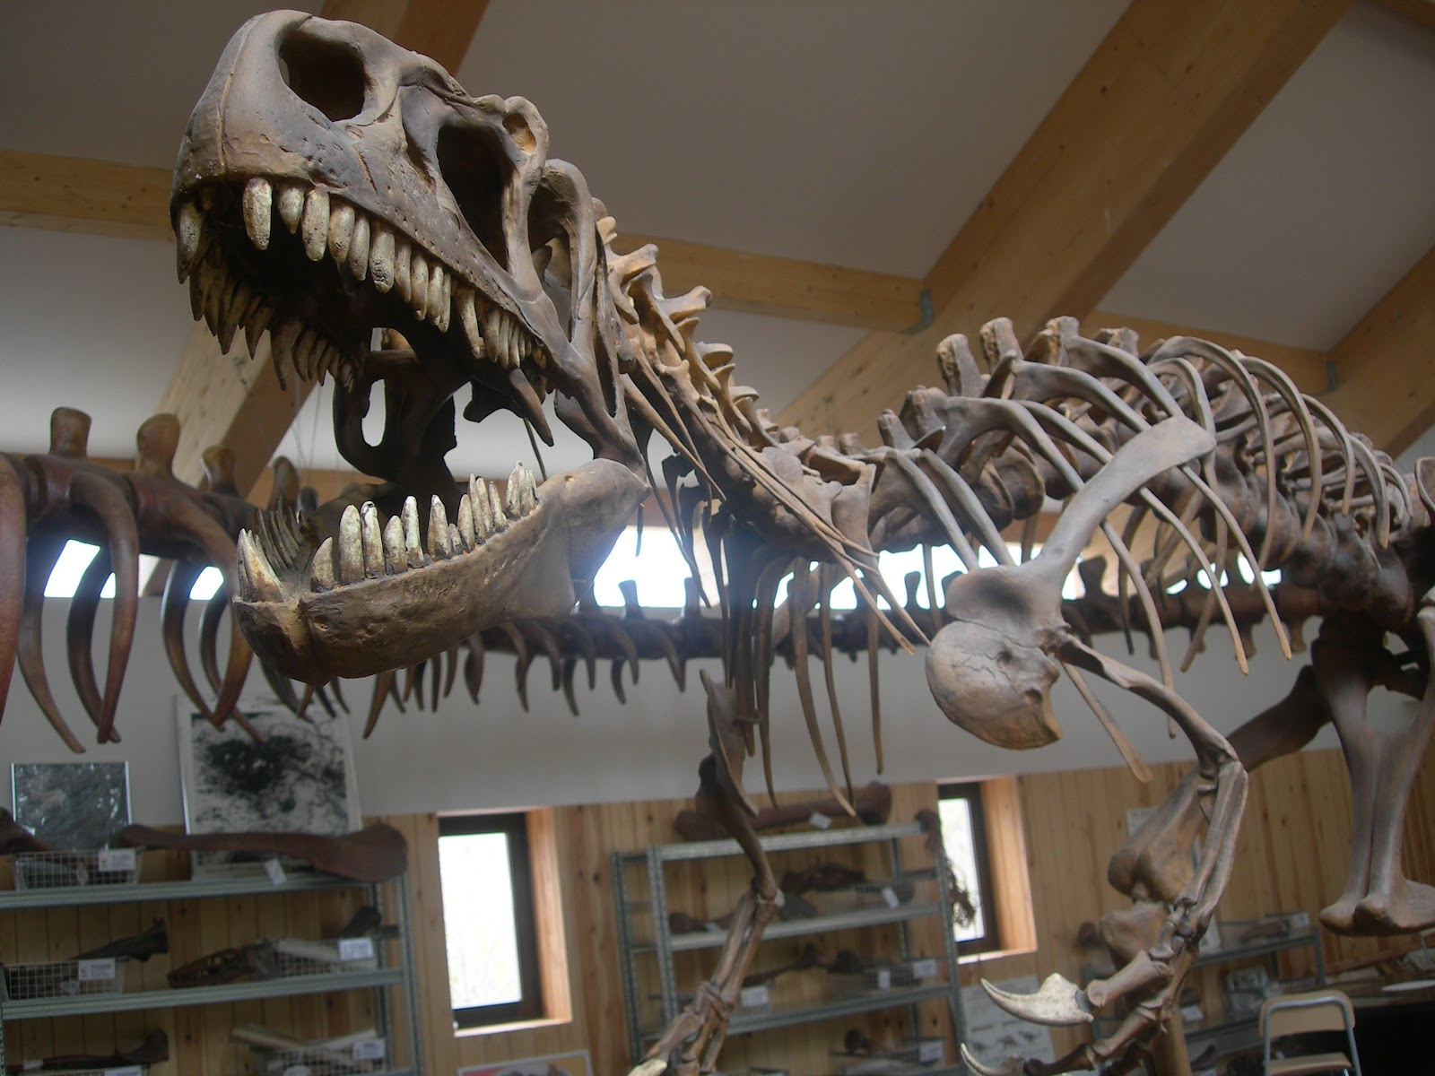

Slide 11
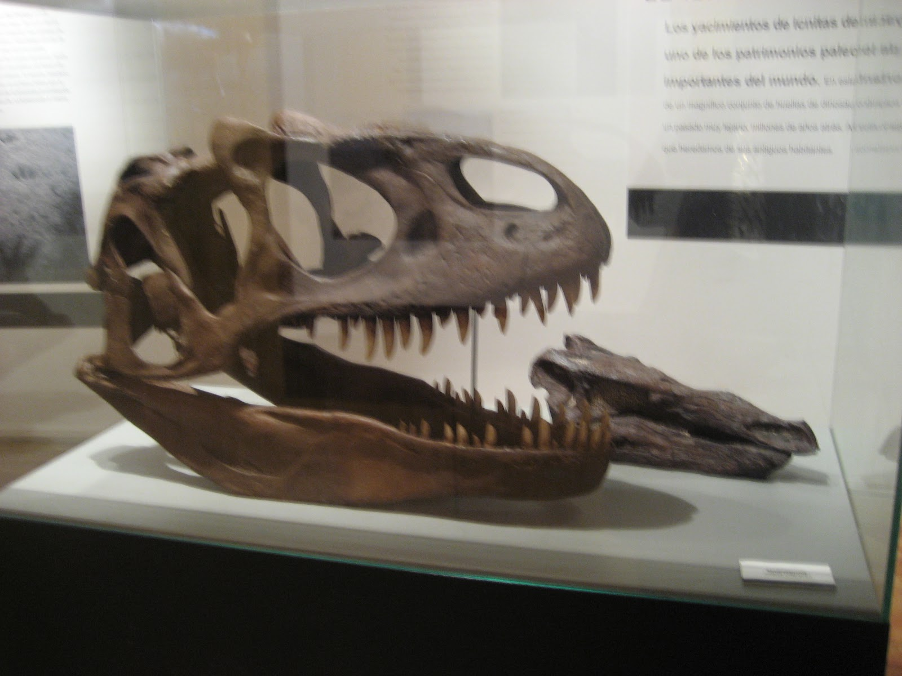

Slide 12
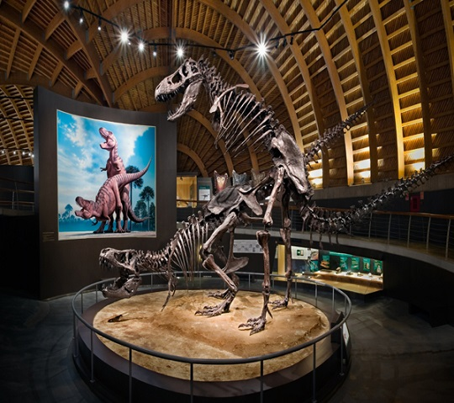

Slide 13
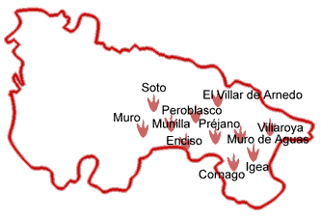
LA RIOJA

Slide 15
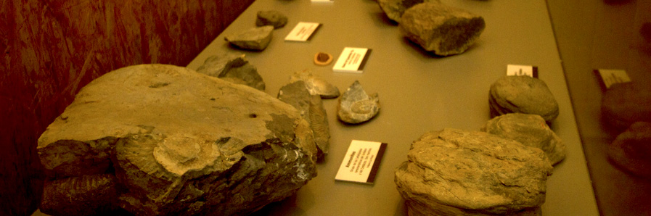
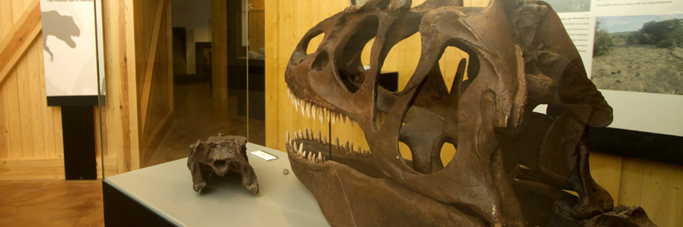

Slide 16
La visita es altamente recomendada para todos los que muestren interés por la evolución de la vida en nuestro planeta, por el misterio de la desaparición de los dinosaurios, por la casualidad -la chiripa- de la emergencia final de nuestra especie.
Todo ello nos plantea más y más interrogantes que, a su vez, en mi caso, se transforman en una insaciable curiosidad por conocer y comprender. Sin lugar a dudas, con la perspectiva de los millones de años ya pasados, nuestra pequeñez es, al mismo tiempo, nuestra mayor grandeza.

Slide 17
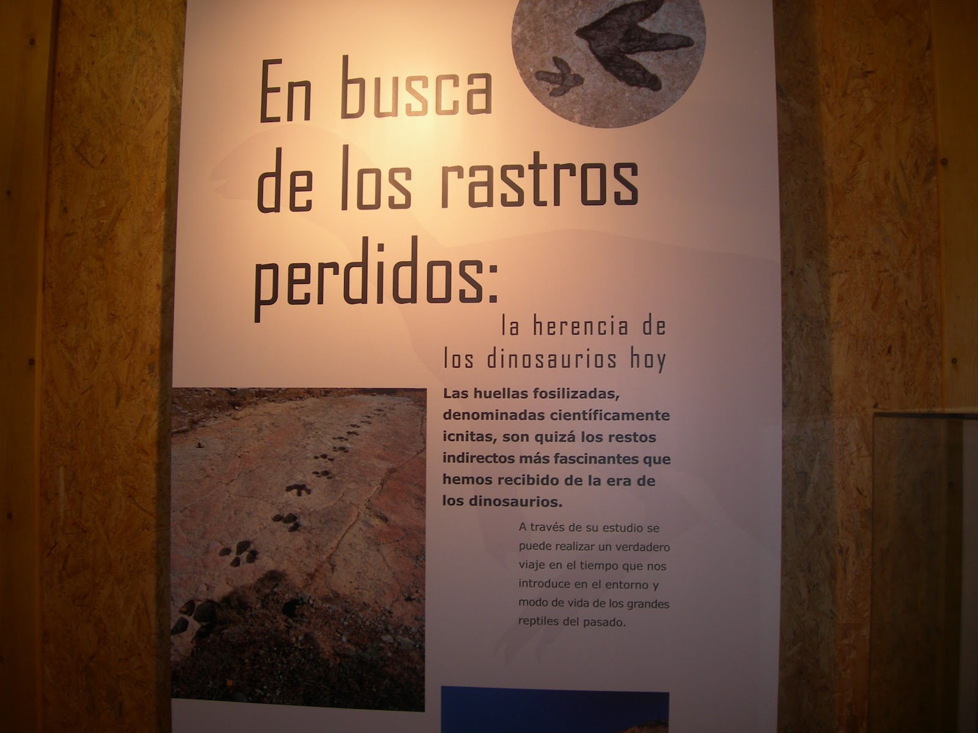

Slide 18
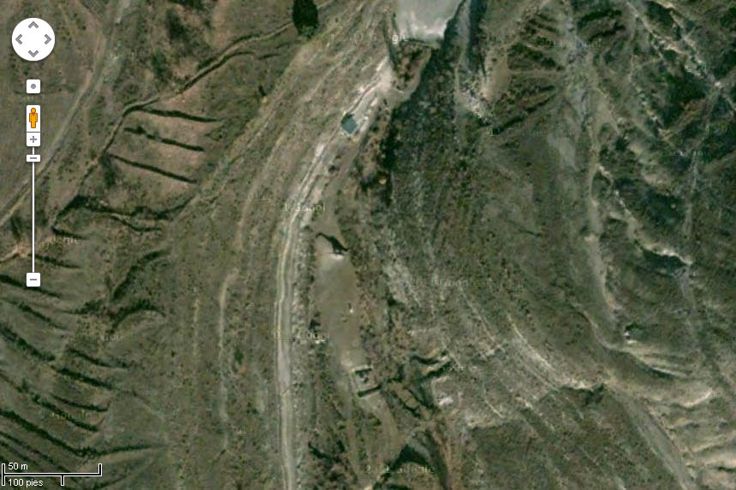

Slide 19
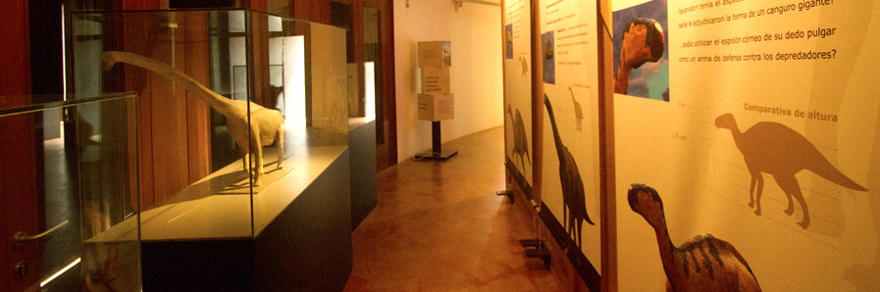
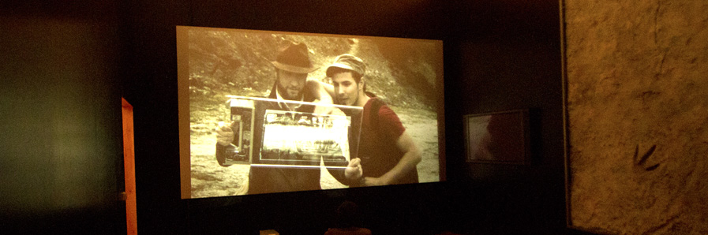

Slide 20
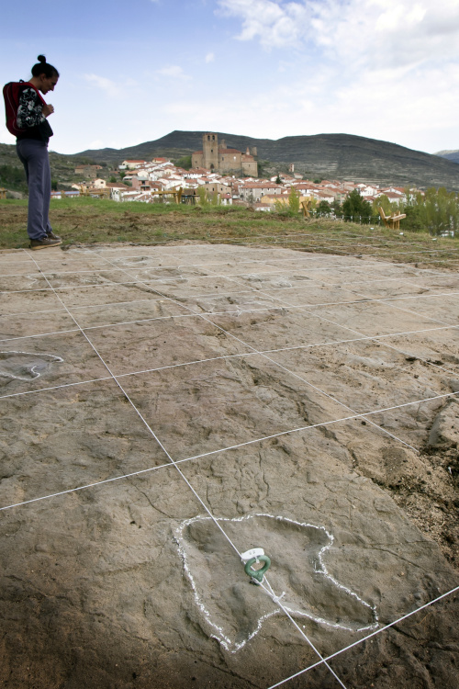
Gracias a las especiales condiciones que se produjeron en esos parajes, al ir secándose y endureciéndose el barro, el registro del paso de los animales quedó fijado. Con el paso del tiempo estas huellas se cubrieron por una capa de sedimentos que se solidificaron dando lugar a diferentes clases de rocas pero conservando la huella fósil. Posteriormente los movimientos geológicos y la erosión hicieron aflorar lo que, en la actualidad, llamamos icnitas.

Slide 21
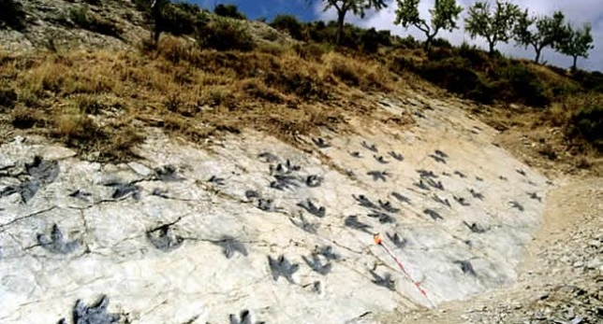

Slide 22
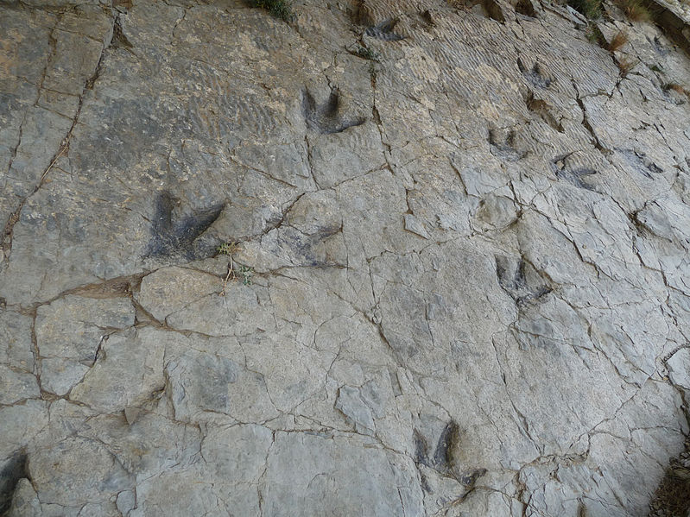

Slide 23
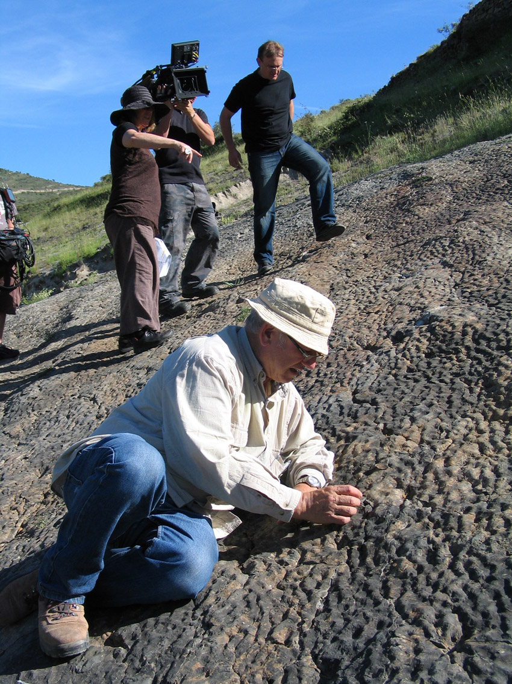
Considero un milagro que las marcas de las pisadas de los dinosaurios hayan aflorado de nuevo. Y eso a pesar de los movimientos geológicos, los plegamientos y la erosión. El hecho de contemplar -y tocar- estos antiquísimos vestigios me produce como un escalofrío, una sensación de pequeñez y, al mismo tiempo un sentimiento de conexión con los iguanadones, los deinonichus, los hypselosaurus o los ouranosaurus, todos ellos fabulosos seres que majestuosamente dominaron el mundo por aquellos tiempos...

Slide 24
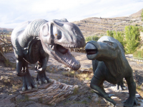

Slide 25
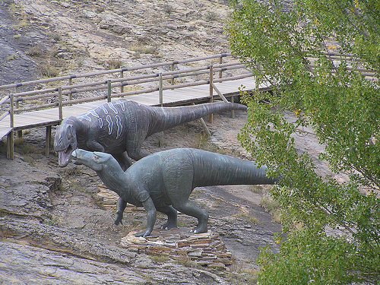

Slide 26
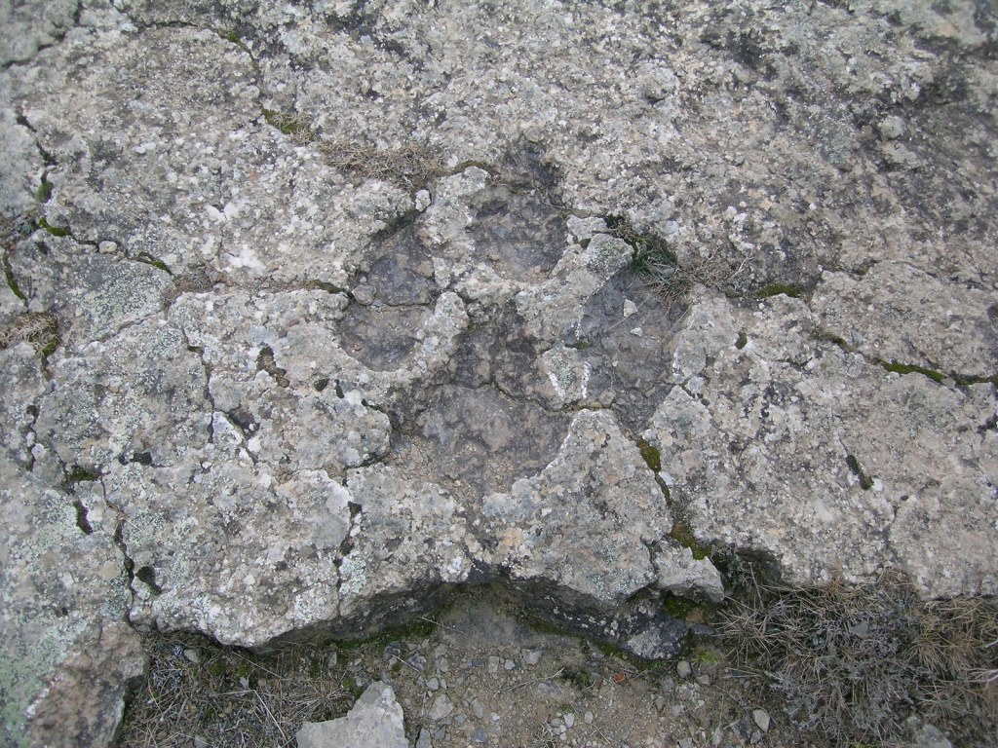

Slide 27
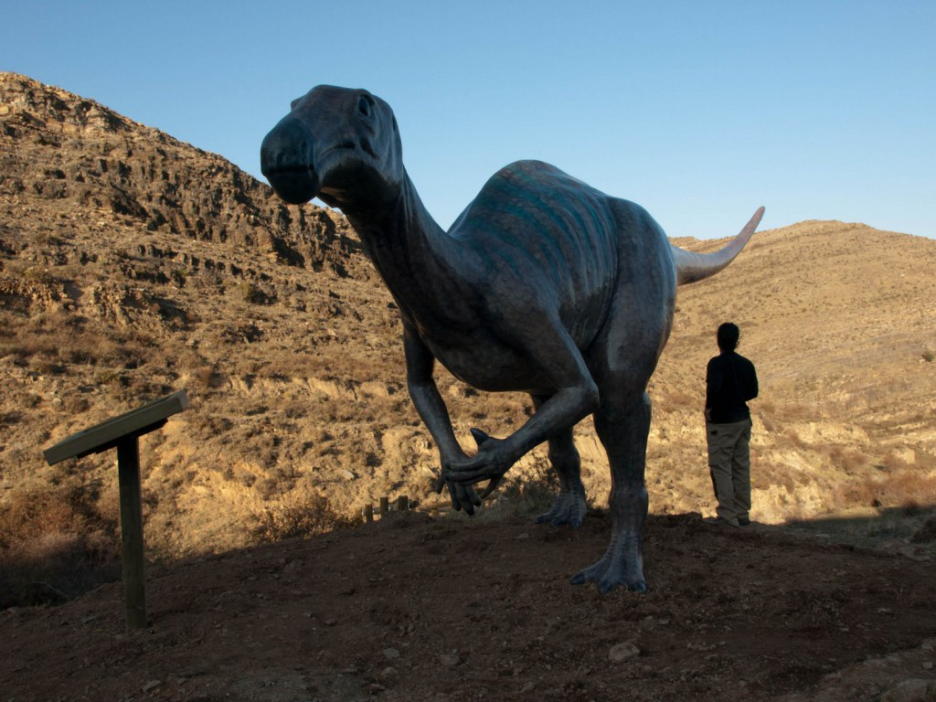

Slide 28
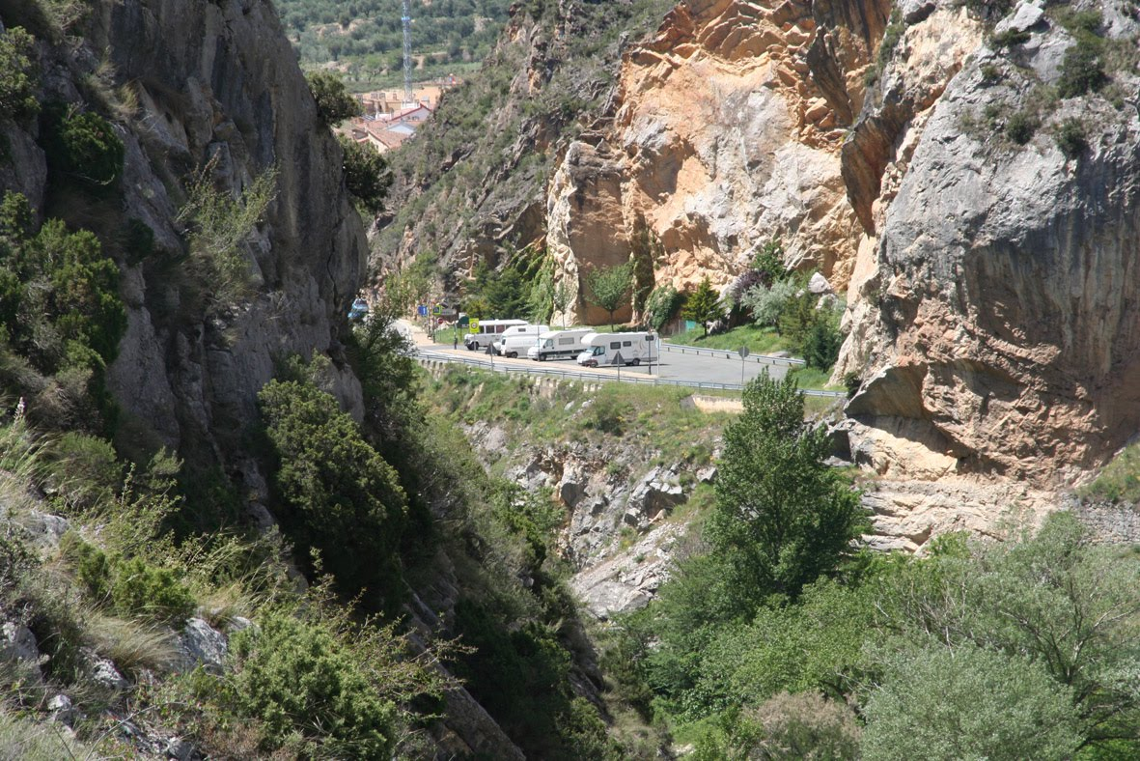

Slide 29
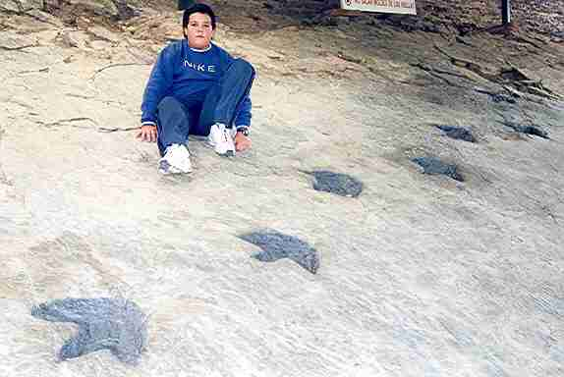

Slide 30
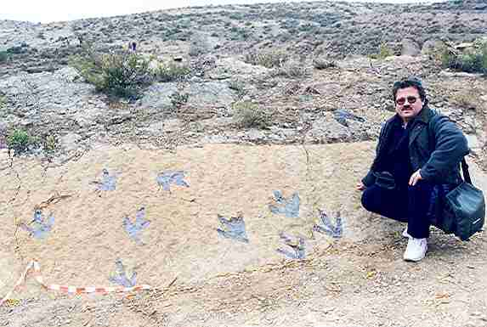

Slide 31
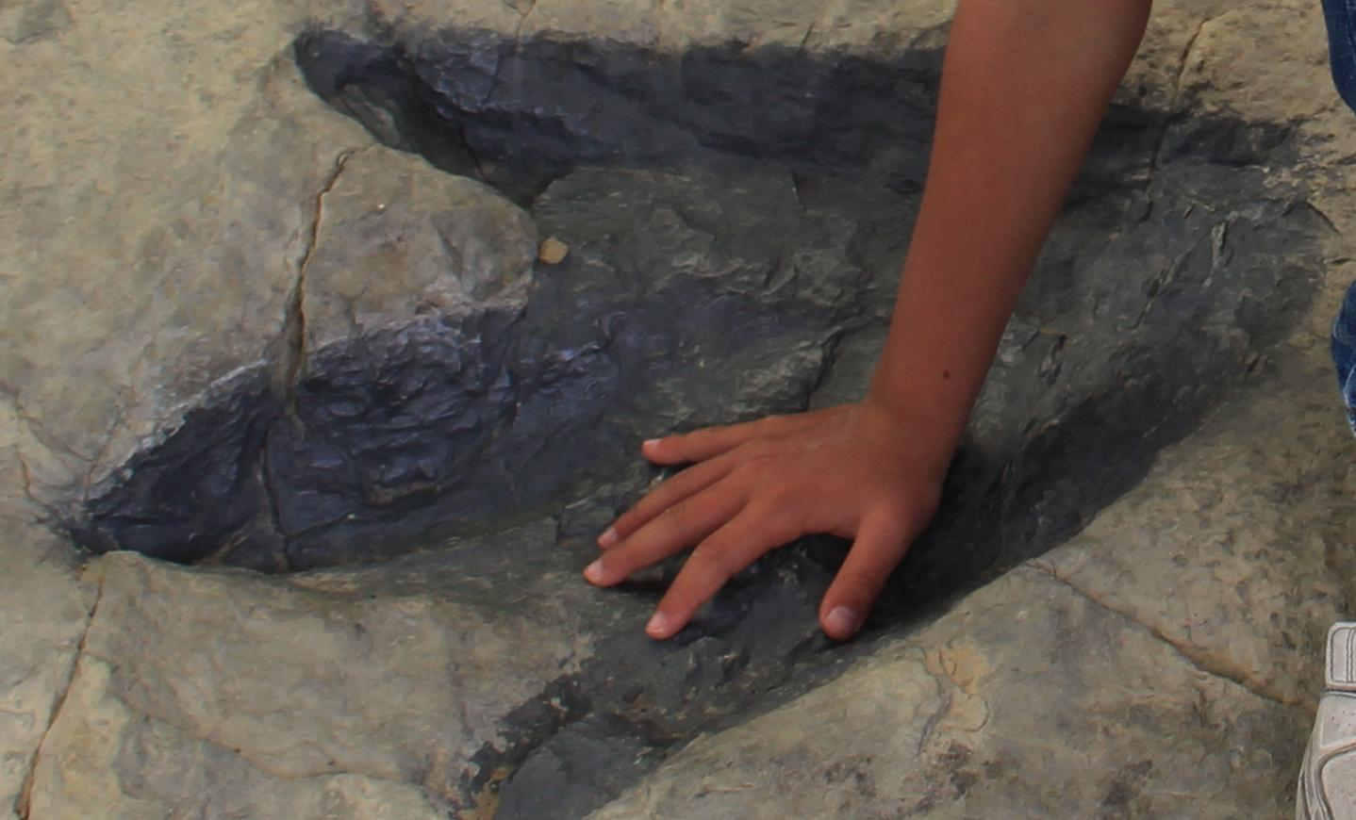

Slide 32
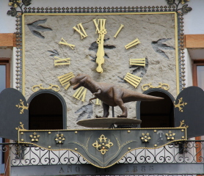

Slide 33
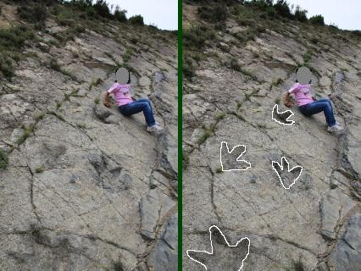

Slide 34
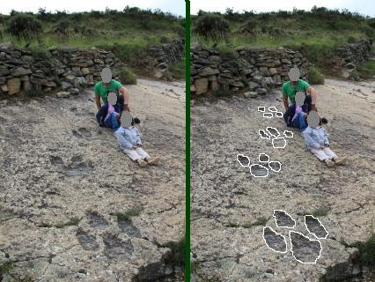

Slide 35
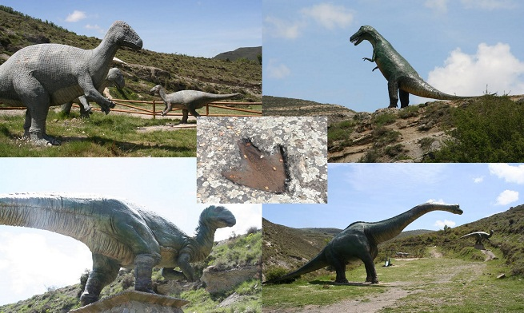

Slide 36
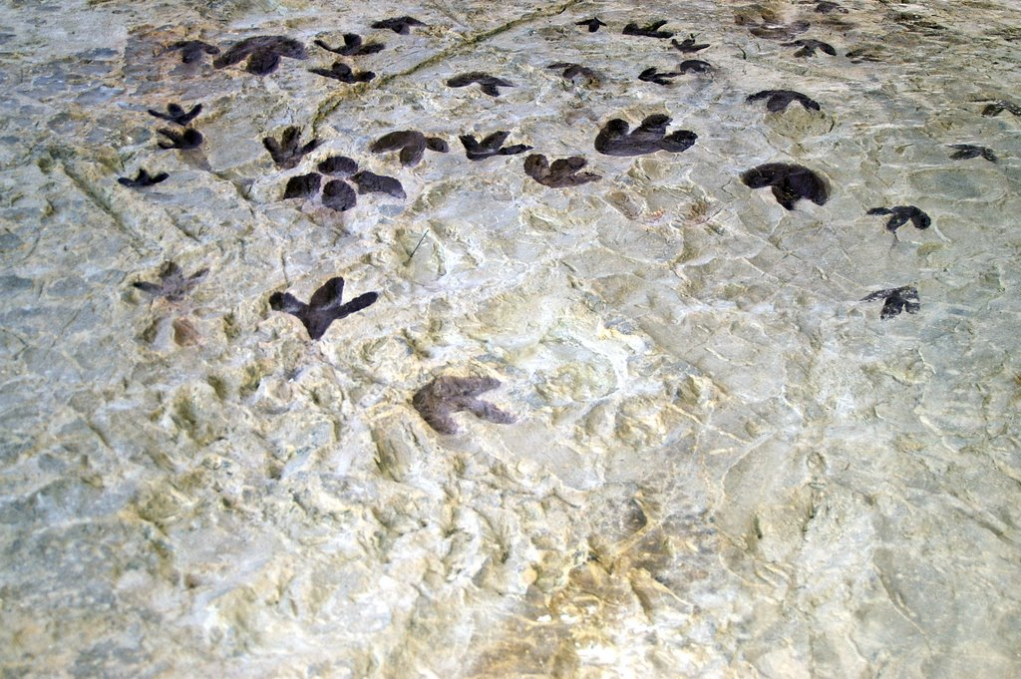

Slide 37
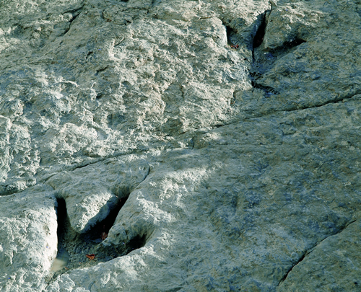

Slide 38
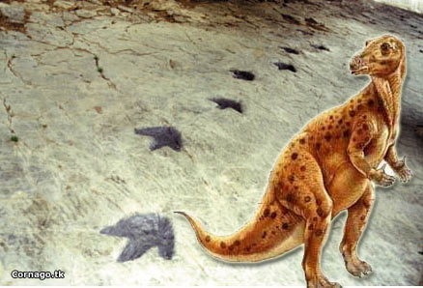

Slide 39
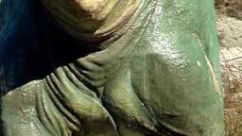

Slide 40
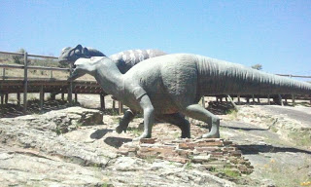

Slide 41
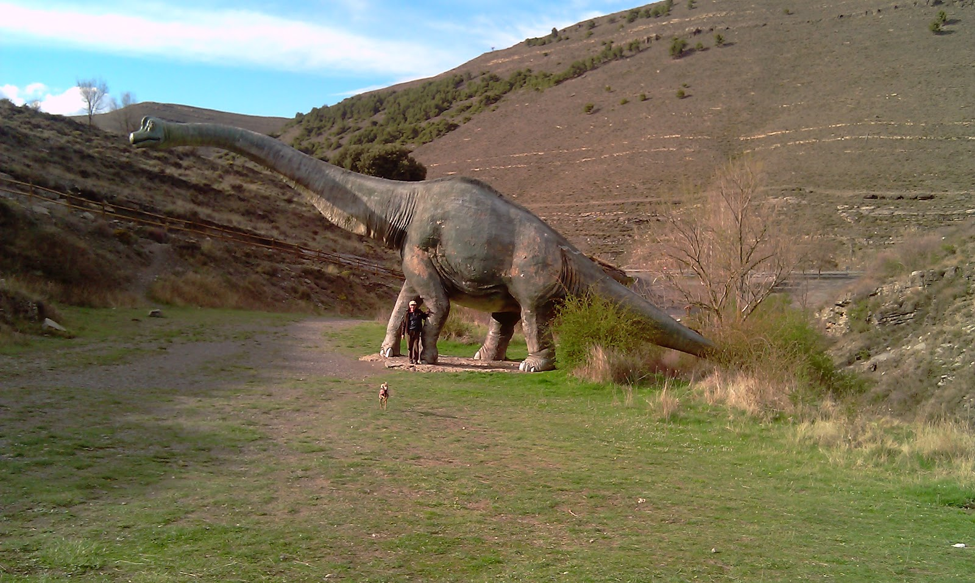

Slide 42
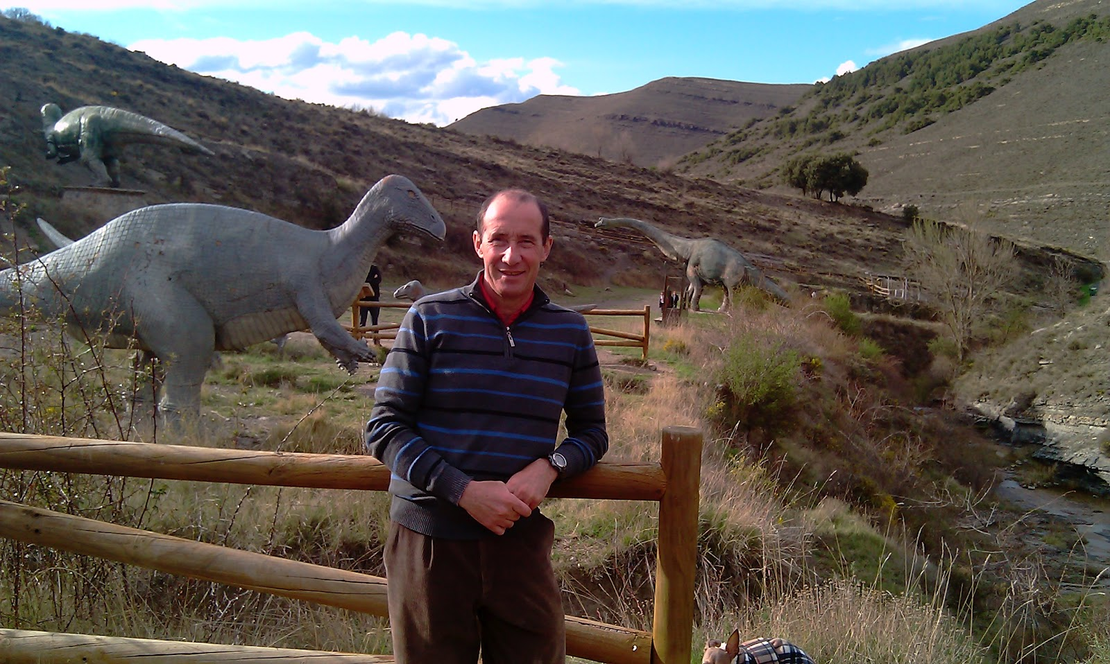

Slide 43
Las Huellas de los dinosaurios
Situación:Enciso, Munilla, Préjano, Muro de Aguas, Cornago, Igea, Grávalos, Cervera del Río Alhama, Aguilar del Río Alhama, Soto en Cameros. Cabezón de Cameros
Hace aproximadamente 160 millones de años las cuencas del Cidacos y del Alhama formaban parte de un gran delta fluvial de aspecto pantanoso y cubierto por una abundante vegetación. En este hábitat lacustre de la época cretácica vivieron un grupo de reptiles, hoy extinguidos, que conocemos con el nombre de dinosaurios. En aquellos remotos tiempos los dinosaurios eran los reyes del planeta.

Slide 44
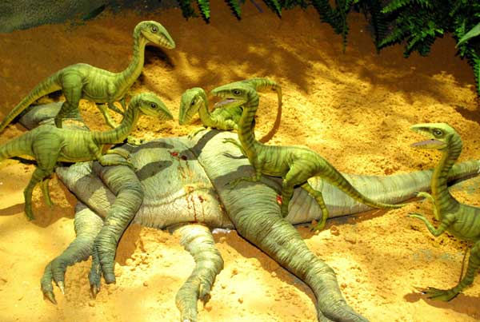

Slide 45
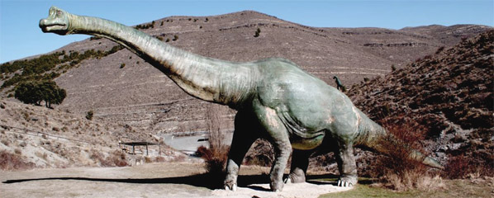

Slide 46
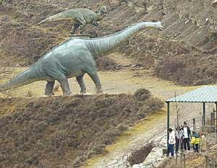

Slide 47
Estos animales, que durante largas épocas del tiempo pasado dominaron la vida del planeta, dejaron a su paso sobre zonas encharcadas y con barro numerosas huellas, “icnitas”, que se han preservado hasta nuestros días. De este modo, recorriendo estos valles es posible observar interesantes yacimientos paleontológicos constituidos por huellas de pisadas y marcas de colas, o, incluso, ondulaciones de las olas en las orillas de las lagunas o impactos de la lluvia sobre el suelo. La Rioja Baja, constituye uno de los mayores conjuntos de yacimientos de pisadas fósiles de dinosaurios del mundo. Muchas son las localidades que cuentan con estos restos, aunque quizá Enciso y Munilla sean la opción más acertada para la visita de día desde Logroño. En estos yacimientos encontraremos las pisadas que estos gigantescos saurios dejaron en el barro.

Slide 48
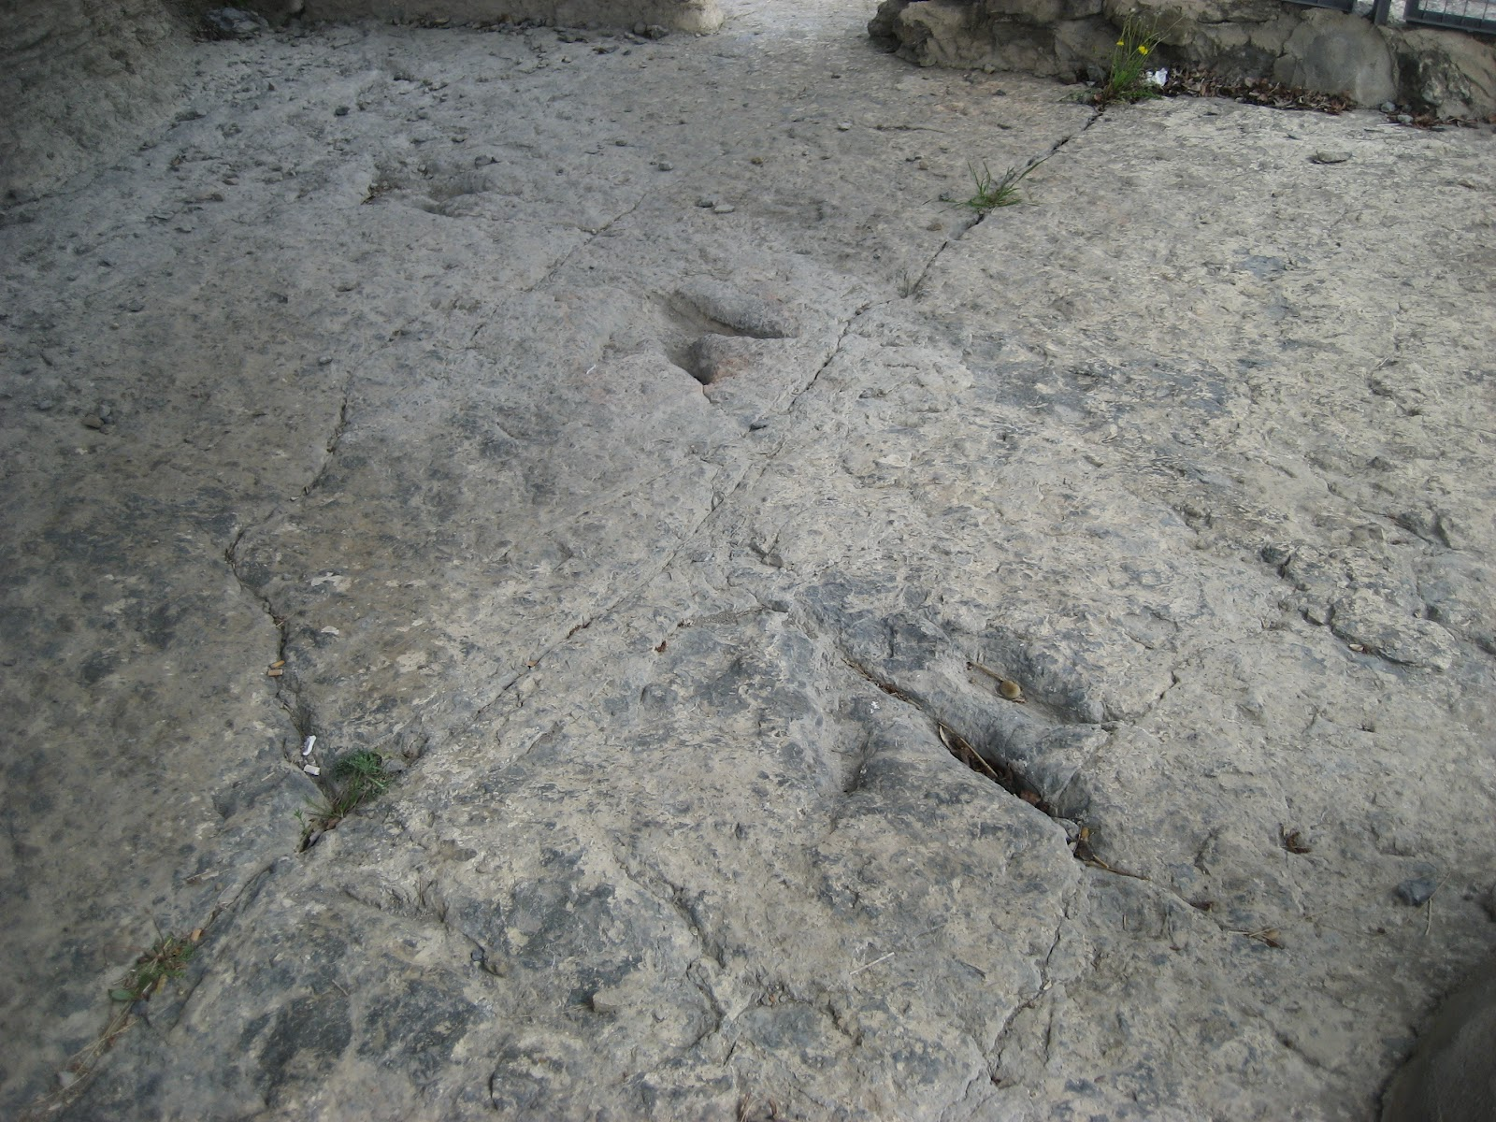

Slide 49
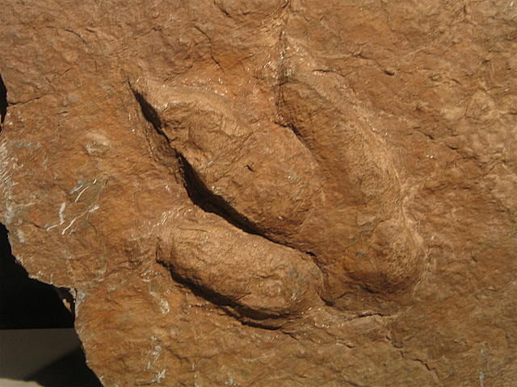

Slide 50
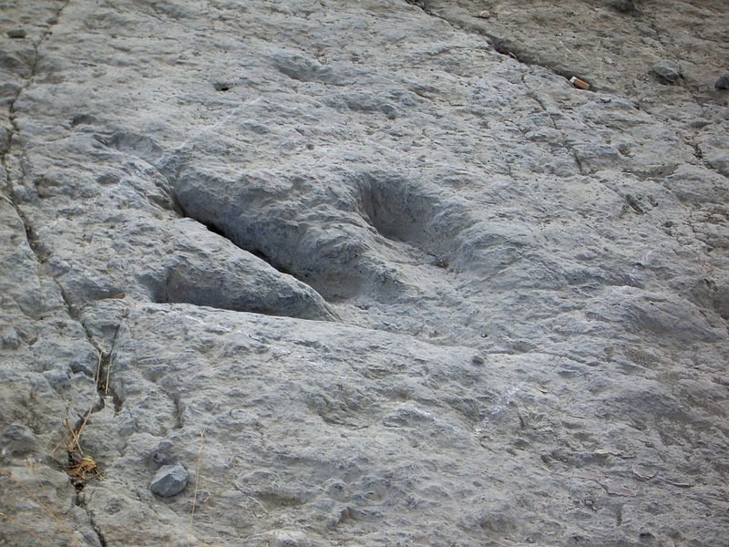

Slide 51
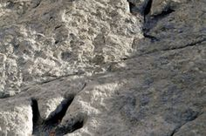

Slide 52
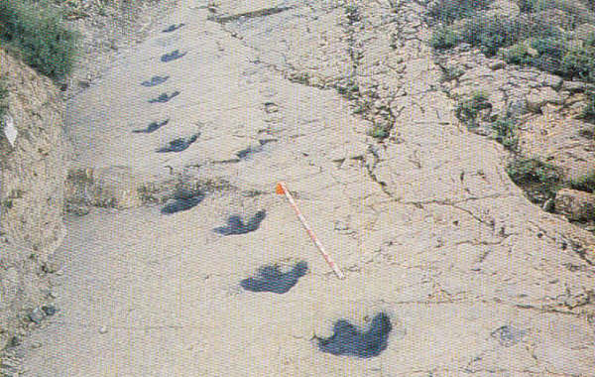

Slide 53
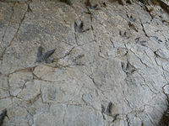

Slide 54
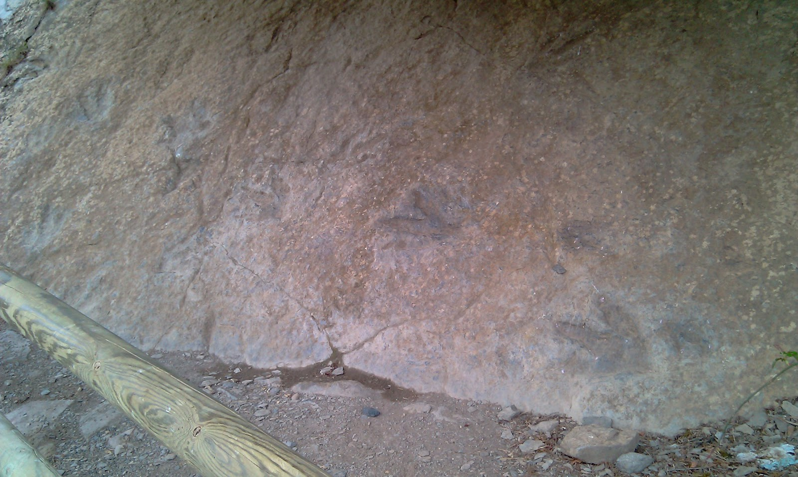

Slide 55
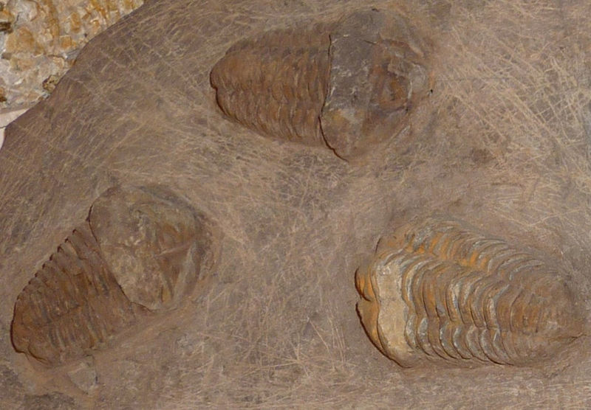

Slide 56
Los yacimientos riojanos están considerados entre los mejores del mundo y los últimos hallazgos no hacen sino confirmarlo: recientemente, un equipo de investigadores dirigidos por el especialista riojano Rubén Ezquerra, de la Fundación Patrimonio Paleontológico de La Rioja, descubrió un rastro bajo el agua constituido por 12 huellas consecutivas que supone la prueba más firme descubierta hasta la fecha de que algunos dinosaurios podían nadar. Su descubrimiento se publicó en primavera en la prestigiosa revista Geology, considerada una especie de Biblia sobre paleontología en el mundo anglosajón. Sólo hay cinco yacimientos semejantes en todo el mundo. El rastro, que tiene una longitud de unos 15 metros de largo, se encuentra en el yacimiento de La Virgen del Campo, en Enciso, y contiene el primer registro largo y continuo de natación llevada a cabo por un dinosaurio terópodo no aviar. Los investigadores descubrieron las marcas en una amplia área conocida por su abundancia de rastros.

Slide 57


Slide 58


Slide 59


Slide 60


Slide 62


Slide 63


Slide 64


Slide 65


Slide 66


Slide 68


Slide 69


Slide 70


Slide 71


Slide 72


Slide 73
Para completar la visita no podía faltar un recorrido por el parque de paleoaventura "El Barranco Perdido" ubicado en Enciso. Un museo muy bien documentado y con piezas de enorme interés y un audiovisual en tres dimensiones producido íntegramente en nuestro país constituyen el plato fuerte de la variada oferta de este parque. También se incluyen otras actividades -para gente menuda- que, evidentemente, nosotros no desarrollamos: la Playa Cretácica, el Circuito Paleontológico y el Circuito de Multiaventura.

Slide 74


Slide 75


Slide 76



Slide 77


Slide 78


Slide 79


Slide 80


Slide 81


Slide 82


Slide 83


Slide 84


Slide 85
  UN FUERTE ABRAZO QUE TENGAS UN
  BUEN DIA
JOSE LUIS

Slide 86



Accede a la sección que desees desde aquí:
Propia Creación
De la Red
Dedicatorias | Fechas Especiales | Graciosos
Historia y Arte | Lugares | Musicales
Naturaleza y Ciencias | Política | Reflexión
Religiosos | Románticos | Salud
Dedicatorias | Fechas Especiales | Graciosos
Historia y Arte | Lugares | Musicales
Naturaleza y Ciencias | Política | Reflexión
Religiosos | Románticos | Salud
Si deseas recibir pps periódicamente en tu correo electrónico subscríbete aquí:

